Slide 1
Молодежь на рынке труда, как не стать безработным
Автор: Потемкина Вера Николаевна, учитель истории и обществознания МБОУ СОШ №37 города Костромы

Slide 2
Основные понятия:
Молодёжь — это особая социально-возрастная группа, отличающаяся возрастными рамками и своим статусом в обществе: переход от детства и юности к социальной ответственности. В РФ законодателем определено, что к данной категории относятся лица в возрасте 14-30 лет.
Безработица - это социально-экономическое явление, при котором часть рабочей силы (экономически активного населения) не занята в производстве товаров и услуг.
Уровень безработицы — отношение численности безработных определенной возрастной группы к численности экономически активного населения соответствующей возрастной группы
Рынок труда — совокупность общественных отношений, связанных с наймом и предложением труда, т. е. отношений между реальными и потенциальными продавцами и покупателями труда.

Slide 3
Показатели уровня безработицы в РФ за 2018 год
По данным Росстата, за второй квартал 2018 года безработица в России составила 4,8%. Это один из самых низких показателей за всю историю РФ.
Самый высокий уровень безработицы в России наблюдался среди недавних выпускников школ - городской молодежи в возрасте 15-19 лет (29,2%) и молодежи сельской (25,6%). Почти вдвое меньше - среди молодых людей в возрасте 20-24 лет (12,5% и 15% соответственно).
Безработица среди молодежи 15-24 лет превышает уровень среди людей среднего возраста (30-49 лет) в 3,7 раза, в том числе среди городского населения - в 4,2 раза, сельского населения - в 2,6 раза.
32,5% всех безработных не имеют опыта трудовой деятельности. В числе безработных, не имеющих опыта трудовой деятельности, 16,7% составляет молодежь до 20 лет, 51,5% - от 20 до 24 лет, 15,0% - от 25 до 29 лет.
Положение молодежи на рынке труда является противоречивым : с одной стороны, существует высокая потребность в молодежном труде, с другой стороны, уровень молодежной безработицы остается очень высоким.

Slide 4

Особенности экономического положения молодежи
Представители молодёжи в возрасте 14-18 лет не имеют права получить работу с полным рабочим днём, а следовательно полным окладом.
молодёжь зависима от института образования
Отсутствие квалификации, рекомендаций, реального опыта работы делает молодых людей наименее конкурентноспособными.
Более половины выпускников ВУЗов не могут устроиться на работу по специальности

Slide 5
Молодежь как рабочая сила
Преимущества
Недостатки
— максимальный период предстоящей трудоспособности;
— высокие показатели физического здоровья и выносливости;
— сравнительно высокий общеобразовательный уровень;
— высокая миграционная мобиль­ность;
— способность к адаптации, к изме­нениям в сфере информатизации и технологии;
— способность овладевать новыми навыками, знаниями и умениями как фактор эффективности инвестиций в их профессиональную подготовку
— несоответствие их пред­ставлений реальности, идеа­лизм, инфантилизм;
— недостаточная квалифици­рованность, завышенные притязания и ожидания в отноше­нии будущей работы и оплаты труда, психологическая него­товность к профессиональному труду;
— ориентация на высокий уровень потребления без увязки его с необходимостью участия в профессиональной деятельности

Slide 6

Молодежь на рынке труда включает в себя 3 группы:
1. в возрасте 14-20 лет;
2. в возрасте 20-24 лет;
3. в возрасте 25-30 лет.

Slide 7

Причины молодежной безработицы
рост общей численности безработных;
банкротство значительной части государственных и частных предприятий;
отсутствие у молодых людей достаточного опыта, в связи с чем их в последнюю очередь принимают на работу при наличии вакантных должностей, и первыми сокращают при снижении объемов производства;

Slide 8
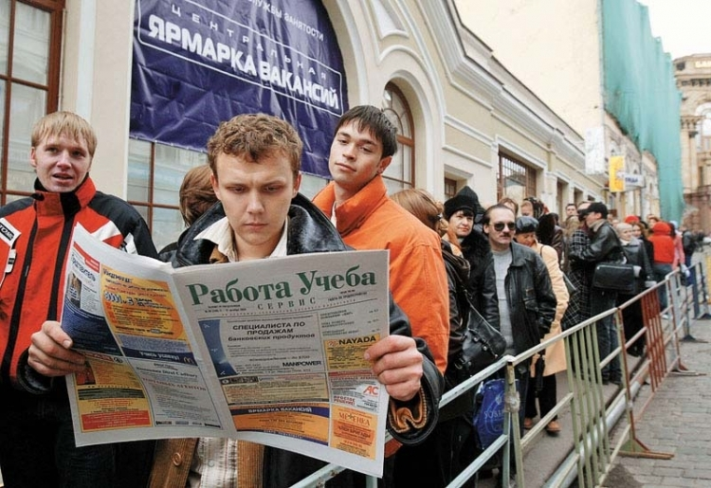
Причины молодежной безработицы
недостаточный уровень профориентационной работы с молодежью в старших классах школы;
увеличение в структуре предложения рабочей силы доли лиц, не имеющих профессий (иностранные граждане) и падение престижа рабочих профессий;
слабая заинтересованность работодателей в повышении квалификации и переподготовке работающих специалистов.
несоответствия спроса и предложения рабочей силы.

Slide 9
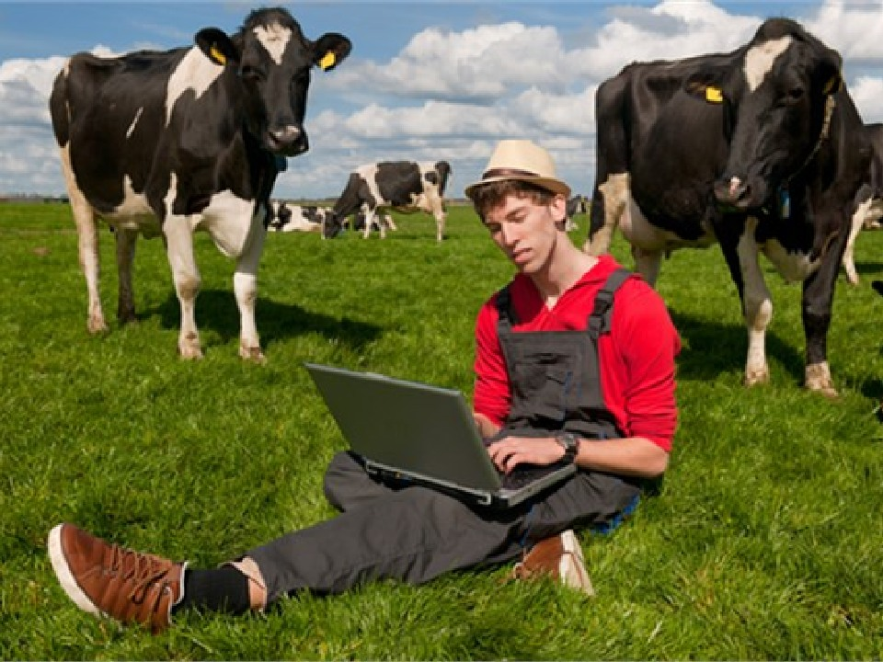
Причины, по которым молодежь покидает село:
Неразвитость социальной инфраструктуры
Высокий уровень сезонной безработицы
Низкий уровень доходов сельских жителей

Slide 10
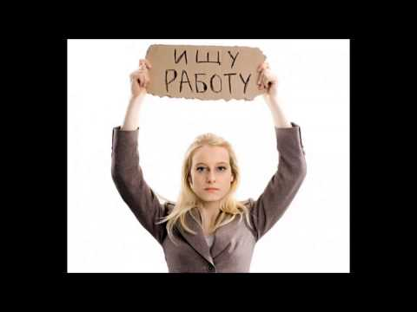
Особенности молодежной безработицы
по продолжительности безработица среди молодежи значительно короче, чем у лиц старших возрастов;
безработица среди молодых людей выше по частоте, чем среди лиц старших возрастов.
Широкое распространение имеет фрикционная («поисковая») безработица среди молодежи.

Slide 11

Пути решения проблемы молодежной безработицы:
введения квот на рабочие места для выпускников высших учебных заведений;
введение налоговых льгот на муниципальном уровне для работодателей, которые принимают на работу выпускников высших учебных заведений;
фиксация временной занятости выпускников на общественных работах, в маркетинговых исследованиях, рекламных акций, прохождении производственной практики, деятельности в качестве волонтеров, это позволит получить опыт и заработать репутацию;
поддержка участия молодежи в предпринимательс­кой деятельности

Slide 12

Как стать конкурентноспособным на рынке труда? Рекомендации.
1. Знание специфических программ и умение работать с ними. Ваша задача освоить хотя бы некоторые из них на высоком уровне.
2. Позаботьтесь о получении дополнительного профессионального образования в сфере вашей специальности. Это могут быть, например, курсы повышения квалификации.
3. Наличие сертификатов о прохождении тренингов, связанных с профессиональной деятельностью, а также формированием личной эффективности и работоспособности.

Slide 13

Как стать конкурентноспособным на рынке труда? Рекомендации.
Чтобы вас можно было характеризовать как упорного и профессионально настроенного человека, не боящегося конкуренции, позаботьтесь о наличие дипломов, грамот и прочих наград, в том числе спортивных.
Конкурентным преимуществом может быть даже тема выпускной работы, которая должна максимально соответствовать требованиям должности, на которую вы претендуете.
Опыт работы в похожих организациях может быть накоплен во время прохождения ежегодных учебно-производственных практик.

Slide 14
Список источников
1. Рацлаф А. А., Седова А. В. Молодежная безработица // Молодой ученый. — 2015. — №11. — С. 959-961. — URL https://moluch.ru/archive/91/19832/ https://scienceforum.ru/2018/article/2018003174
https://vkreditbe.ru/uroven-bezrabotitsy-v-rossii/
https://studwood.ru/1311518/ekonomika/zanyatost_bezrabotitsa_molodezhnom_rynke_truda
https://www.kakprosto.ru/kak-924304-poleznye-sovety-vypuskniku-vuza-kak-stat-konkurentosposobnym-na-rynke-truda
https://studopedya.ru/2-4515.html

